Slide 1
第5章 锁存器与触发器
数字逻辑设计

Slide 2
§5.1 概述
触发器是构成时序逻辑电路的基本单元。它是一种具有记忆功能，能储存1位二进制信息的逻辑电路。
触发器的特点
①具有两个稳定的状态，用来表示电路的两个逻辑状态；
②在输入信号作用下，可以被置成“0”状态或“1”状态；
③当输入信号撤消后，所置成的状态能够保持不变。
状态说明
输入信号作用前的触发器状态称为现态，用Q^{n}和Q^{n}表示。
输入信号作用后触发器的状态称为次态，用Q^{n+1}和Q^{n+1}表示。

Slide 3
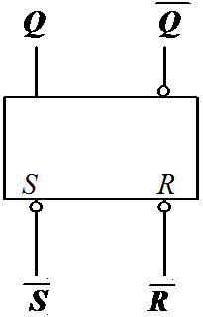
§5.2 锁存器（Latch）
一、基本RS锁存器
1. 电路结构和工作原理
功能表
称为“0”态。
称为“1”态。
说明
输出状态
自行保持
0
1
1
1
1
0
0
1
0
1
置“0”
1
0
1
0
置“1”
1
1
不变
保持原值
0
0
1
1
不允许
1
0
1
0
0
1
1
0
逻辑符号
当有效信号撤消时，即 ，
的状态不能自行保持，称为无效态。
约束条件：

Slide 4
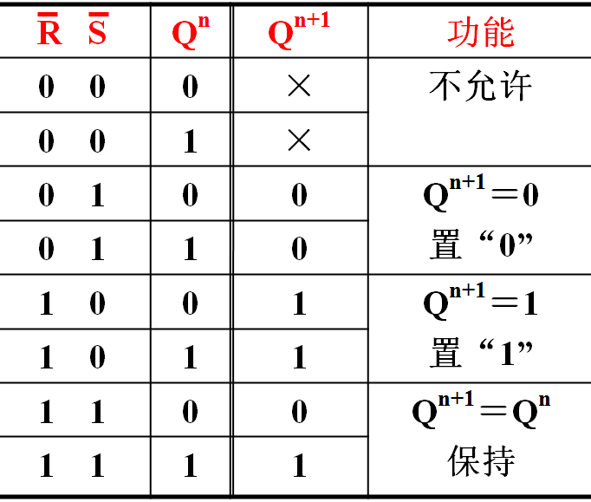
2. 基本RS锁存器的功能描述
（1）状态转移真值表
将锁存器的次态Q^{n+1}与现态Q^{n}，以及输入信号之间的逻辑关系用表格的形式表示出来，称为状态转移真值表，简称状态表。
基本RS锁存器的状态表

Slide 5
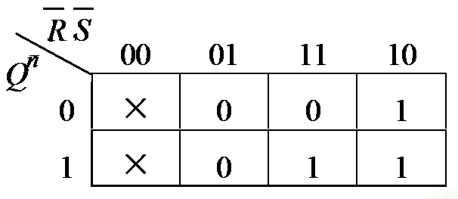
（2）特性方程
描述锁存器逻辑功能的函数表达式称为特性方程，又称状态方程或次态方程。
次态Q^{n+1}的卡诺图
基本RS锁存器的特性方程

Slide 6
（3）状态转换图
描述锁存器的状态转换关系及转换条件的图形称为状态转换图，简称状态图。
R=1, S=0
R=×
S=1
1
R=1
S=×
0
R=0, S=1
圆圈表示状态
箭头表示转移方向
标注为转移条件

Slide 7
（4）波形图
工作波形图又称为时序图，是描述锁存器输出状态随时间和输入信号变化规律的图形。
R
S
Q
Q
置1
保持
置1
置0
置1
不允许
置1

Slide 8
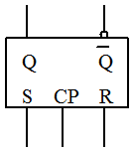
二、同步（钟控） RS锁存器
所谓同步锁存器就是要求只有在同步信号到达时，锁存器的状态才能发生变化。而这个同步信号叫做时钟信号（时钟脉冲），用CP表示。
1. 电路结构和工作原理
①CP＝0时，R= S =1，
锁存器保持原来状态不变。
②CP＝1时，工作情况与基本RS锁存器相同。
逻辑符号
CP＝1期间，输入信号R、S起作用，
因此称为电平触发。

Slide 9
三、同步D锁存器
1. 电路结构和工作原理
①CP＝0时， ，
锁存器保持原来状态不变。
②CP＝1时， ，
代入到基本R-S锁存器的特性方程中，可得：
D锁存器的特性方程
逻辑符号

Slide 10
2. 带有异步控制端的D锁存器
异步控制端的功能
注意：
逻辑符号

Slide 11
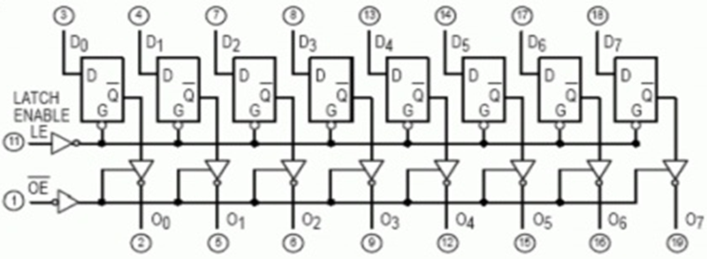
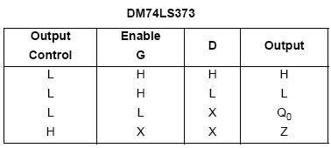
8D锁存器74LS373
作用：高电平接收，低电平锁存。
作用：控制三态门输出，低电平有效。

Slide 12
74LS373
D₀
D₁
D₂
D₃
D₄
D₅
D₆
D₇
Q₀
Q₁
Q₂
Q₃
Q₄
Q₅
Q₆
Q₇
8位数据输入
8位数据输出
LE
OE
高电平接收。
上升沿开启。
下降沿锁存。
LE: 锁存允许。
上升沿开启。
下降沿封锁，
输出高阻。
OE: 输出允许。

Slide 13
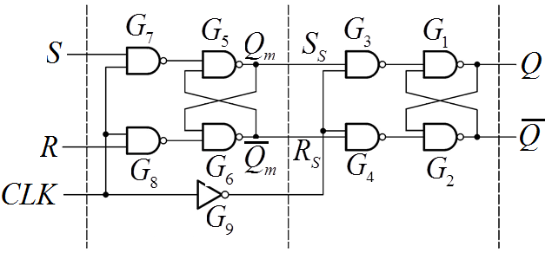
§5.3 触发器（flip-flop）
一、主从RS触发器
1. 电路结构和工作原理
逻辑符号
主
从
①CLK=1时
主触发器接收输入信号；
从触发器被封锁，输出状态保持不变。
②CLK=0时
主触发器被封锁，保持不变；
从触发器接收主触发器的状态送往输出端。

Slide 14
2. 主从RS触发器的动作特点
CLK=1期间，主触发器的状态Q_{m}随输入信号R、S的变化而变化；而输出端Q的状态更新发生在下降沿到来的时刻，但输出的状态不一定按此刻输入信号的状态来确定。
主从R-S触发器的特性方程：
输出端Q的状态更新取决于整个脉冲期间输入信号的变化，称为脉冲触发方式。
“0”
主从RS触发器的缺点：
“0”
CLK=1期间，需保持R、S不变。
“0”
“0”
仍然存在RS=0 的约束条件。
“0”

Slide 15
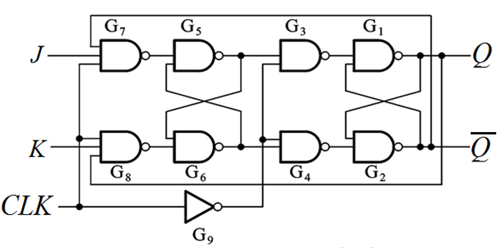
二、主从JK触发器
1. 电路结构和工作原理
逻辑符号
在主从RS触发器的基础上演变而来
主从JK触发器的特性方程：
J、K 无约束条件

Slide 16
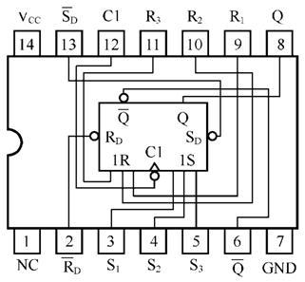
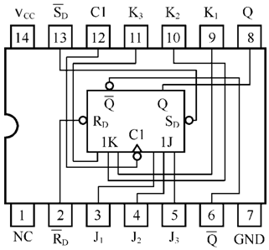
2. 集成主从触发器简介
（1）74LS71
（2）74LS72
R =R₁R₂R₃
K =K₁K₂K₃
S =S₁S₂S₃
J =J₁J₂J₃
功能特点
功能特点
多输入端，单RS触发器
多输入端，单JK触发器
下降沿触发
下降沿触发
带有异步复位、置位端
低电平有效
带有异步复位、置位端
低电平有效

Slide 17
三、边沿触发器
触发器的状态更新仅发生在CP的边沿，且输出状态仅取决于该时刻输入信号的状态。
1. 边沿D触发器电路结构和工作原理
逻辑符号
D-Latch
D-Latch
作为一个整体，可视为下降沿触发的D触发器。
CLK = 1 期间
主锁存器被选通，其输出端Qm跟随输入端D的变化而变化。
从锁存器被封锁，Qs保持原值。
CLK = 0 期间
主锁存器保存 CLK下降沿时D的取值，其输出端Qm保持此值不变。
从锁存器被选通，其输出端 Qs 跟随 Qm 。

Slide 18
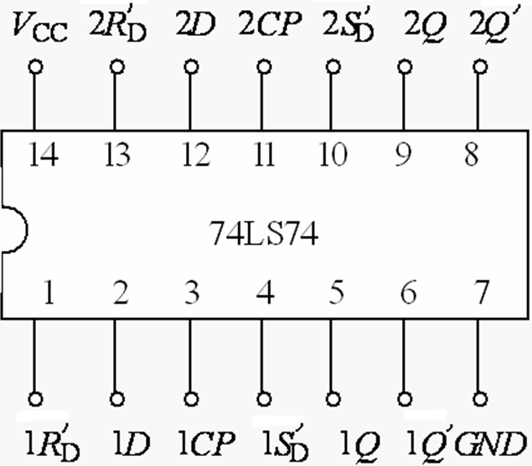
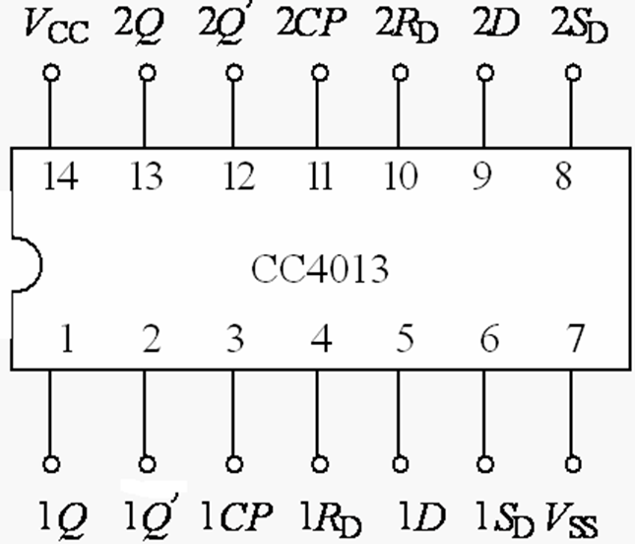
2. 集成边沿触发器简介
（1）74LS74
（2）CC4013
功能特点
功能特点
双D触发器
双D触发器
上升沿触发
上升沿触发
带有异步复位、置位端
低电平有效
带有异步复位、置位端
高电平有效

Slide 19
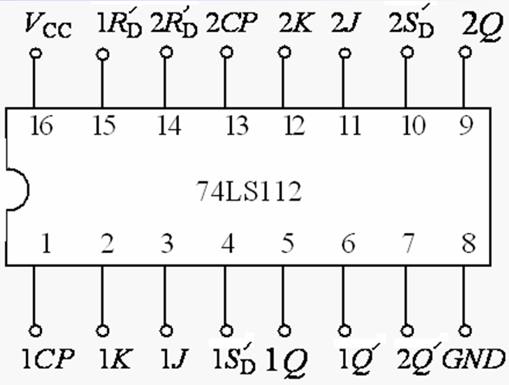
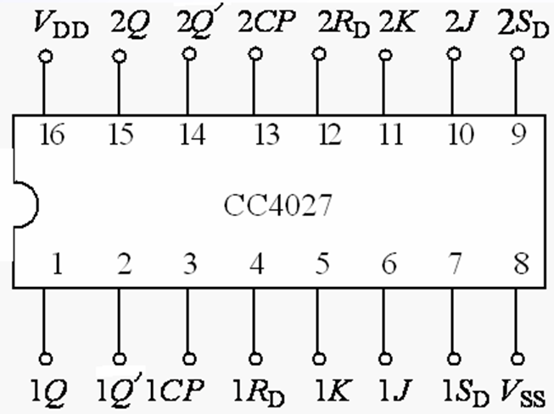
2. 集成边沿触发器简介
（3）74LS112
（4）CC4027
功能特点
功能特点
双JK触发器
双JK触发器
下降沿触发
上升沿触发
带有异步复位、置位端
低电平有效
带有异步复位、置位端
高电平有效

Slide 20
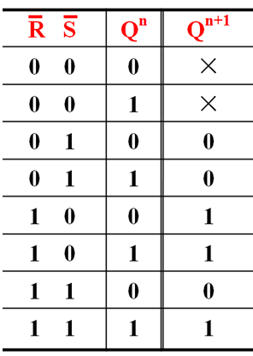
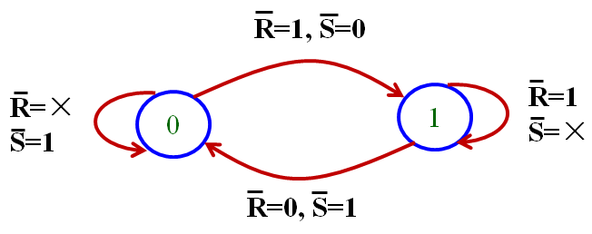
§5.4 触发器的逻辑功能与描述方法
一、RS触发器
1. 特性方程
2. 状态表
3. 状态转换图

Slide 21
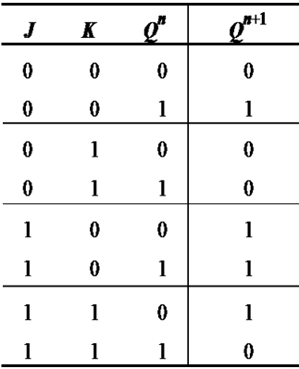
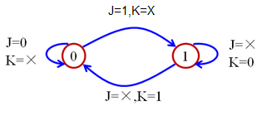
二、JK触发器
1. 特性方程
2. 状态表
3. 状态转换图

Slide 22
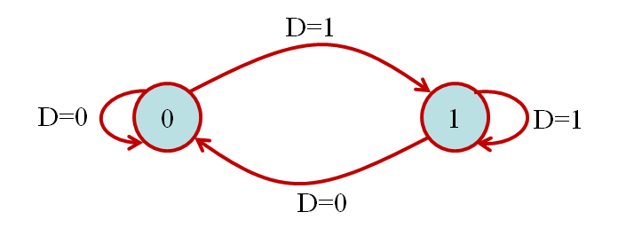
三、D触发器
1. 特性方程
2. 状态表
D | Q^{n+1}
0 | 0
1 | 1
3. 状态转换图

Slide 23
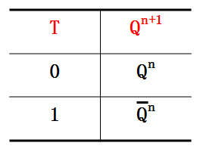
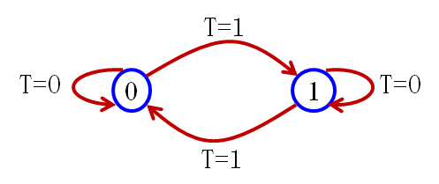
四、T触发器
将JK触发器的J和K相连作为T输入端就构成了T触发器。
1. 特性方程
2. 状态表
3. 状态转换图
当T触发器的输入端为T=1时，称为T′ 触发器。
特性方程为：
T′ 触发器也称为“翻转器”。

Slide 24
§5.5 不同类型触发器之间的转换及应用
一、由D触发器转换为其他类型触发器
1. D触发器转换为JK触发器
D触发器的特性方程：
JK触发器的特性方程：
令：

Slide 25
2. D触发器转换为T和T′ 触发器
D触发器的特性方程：
T触发器的特性方程：
令：
T′ 触发器的特性方程：

Slide 26
二、由JK触发器转换为其他类型触发器
1. JK触发器转换为D触发器
2. JK触发器转换为T触发器
JK触发器的特性方程：
JK触发器的特性方程：
D触发器的特性方程：
T触发器的特性方程：
令：
令：

Slide 27
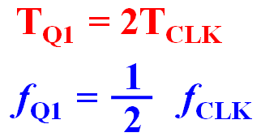
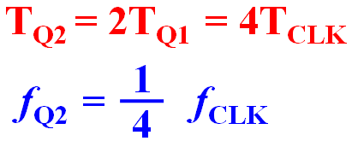
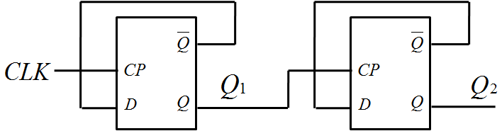
三、触发器应用实例
1. 分频器
74LS74-1
74LS74-2
T_{CLK}
0
T_{Q1}
0
T_{Q2}

Slide 28
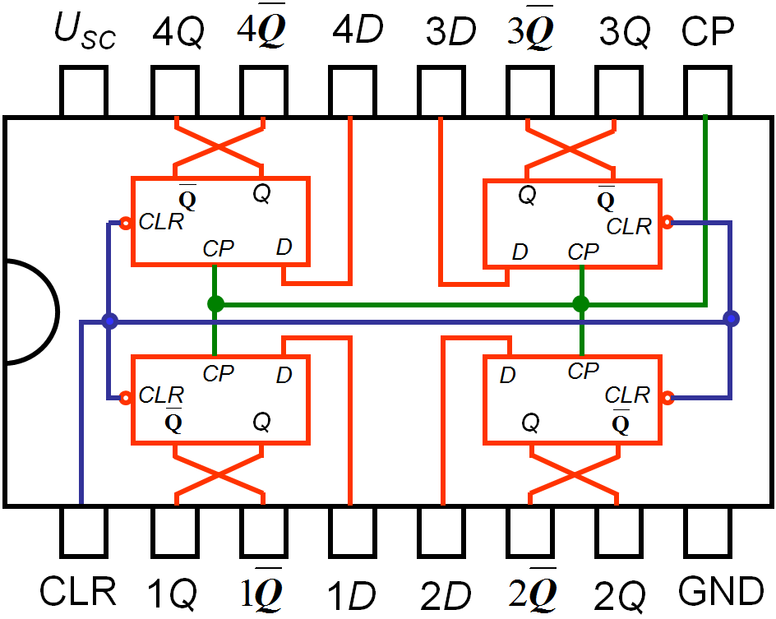
2. 四路抢答器
以四D触发器74LS175为核心设计一个四路抢答电路。四人参加比赛，每人一个按钮，其中最先按下按钮者，相应的指示灯亮；其他人再按按钮不起作用。
74LS175引脚及内部结构图

Slide 29
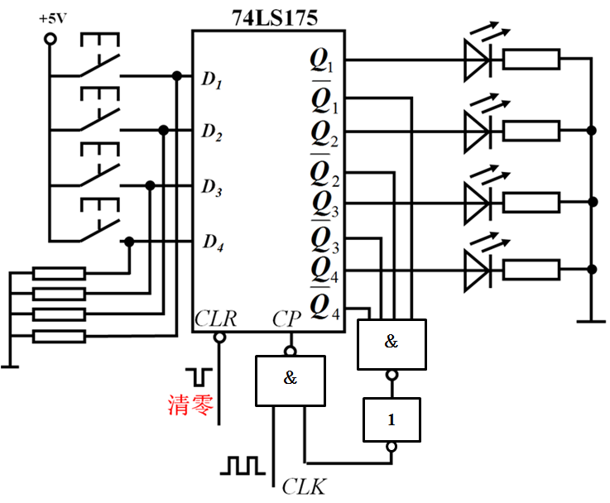
四路抢答器电路构成
1
0
1
1
1
CLK脉冲被封锁。
1
1
1
1
抢答前电路先清零。
0
CLK连续脉冲输入。

Slide 30
§5.6 关于触发器的总结
一、电路结构、逻辑功能、触发方式的关系
逻辑功能
电路结构
触发方式
RS触发器
D触发器
JK触发器
T触发器
T'触发器
基本RS结构
同步RS结构
主从结构
维持阻塞结构
边沿结构
电平触发
脉冲触发
边沿触发
触发器作为一个独立的功能模块，使用者主要关注触发器的逻辑功能和触发方式。

Slide 31
二、锁存器与触发器的区别
二者的触发方式不同
锁存器采用电平触发方式。
触发器采用脉冲触发方式和边沿触发方式。
二者的适用场合不同
锁存器适用于多路信号同步锁存的场合。
触发器适用于可靠动作、抗干扰的场合。
三、触发器的动作特点归纳
触发器状态更新发生在触发脉冲边沿时刻；
触发器更新后的状态由特性方程决定。
触发器的现态和次态是相对于触发脉冲边沿而言的。

Slide 32
本章小结
1. 正确理解常用触发器的工作原理。
2. 熟练掌握触发器的逻辑功能及动作特点。
3. 重点掌握各种触发器的波形图的画法。

Slide 33
练习：1、由或非门组成的RS触发器如图所示，请根据输入信号的波形画出输出端的波形。
2．已知双门锁存器如图所示，试写出该锁存器的特性方程。
Notes:
2. Qn+1=Qn+A+/B

Slide 34
3.电路如图所示，能实现 的电路是 。
4、试写下图中各个触发器的特性方程Q^{n+1} ，并画出在所示CP作用下的输出波形。（各触发器的初态均为“0”,为边沿触发）
Notes:
3.D

